Slide 1
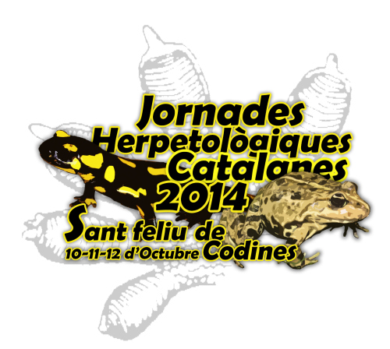


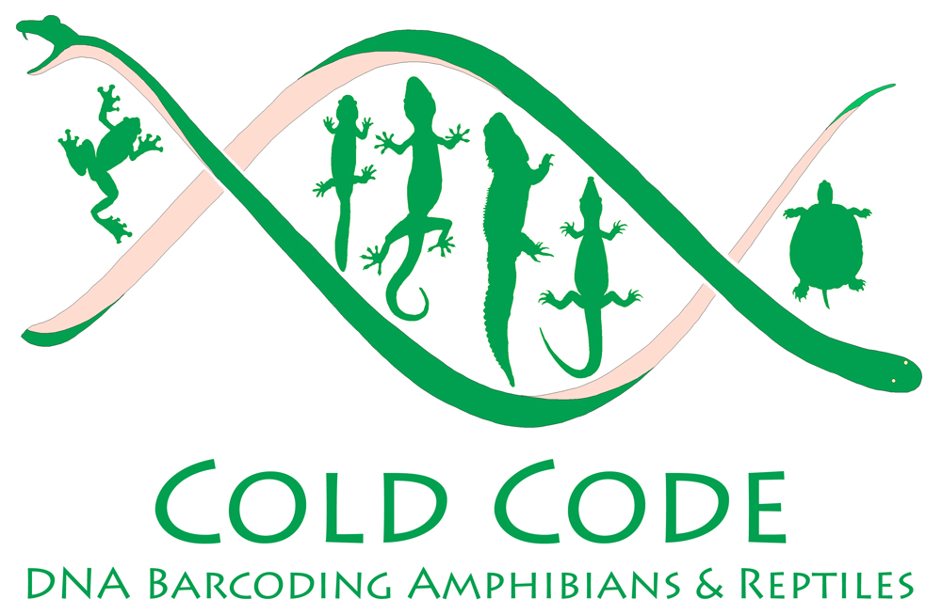
Societat Catalana
d’Herpetologia
www.soccatherp.org
DNA Barcoding of the Reptiles of the Socotra Archipelago
Santiago Montero Mendieta
Montero-Mendieta S., Vasconcelos R., Simó-Riudalbas M., Sindaco R., Santos X., Fasola M., Razzetti E., Llorente, GA. & Carranza S.

Slide 2


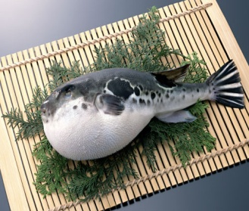
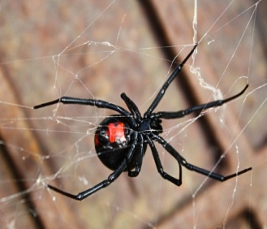
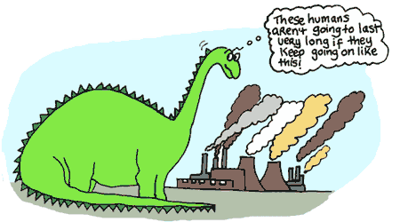
Introducción
Conocer y distinguir ciertas especies es algo crucial para las necesidades humanas y el bienestar social.
Actualmente, desconocemos el número total de especies.
La taxonomía clásica es lenta y problemática.
Descritas: 1.9 millones
Estimadas: de 2 a 100 millones
Sexta extinción masiva!!
Ejemplo: Especies crípticas no pueden ser identificadas.
Solución: DNA barcoding

Slide 3
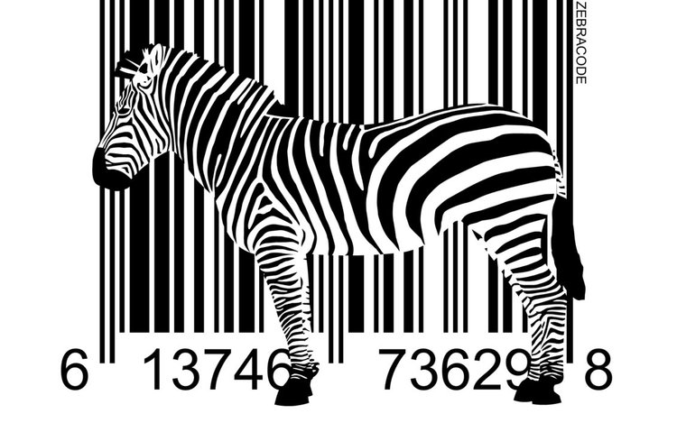
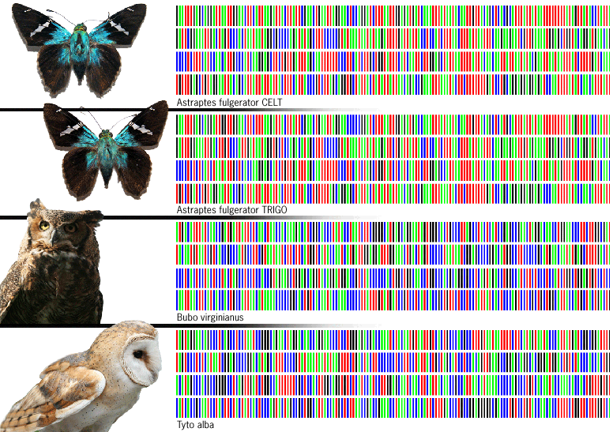
Introducción
En animales: región de 648-pb del gen mitocondrial citocromo c oxidasa I (COI).
¿Qué es el DNA barcoding?
Método taxonómico moderno que se basa en el uso de una única región genómica corta y estandarizada.
Con suficiente variabilidad para discriminar especies.
Resuelve los problemas de la taxonomía morfológica.
Finalidad del DNA barcoding
Identificación de
especímenes
Descubrimiento
de especies
1
2

Slide 4
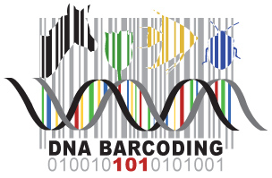

Introducción
Control del comercio ilegal de especies
Identificación de especies automatizada
Gestión y conservación de la biodiversidad
Importancia del DNA Barcoding
Investigación en Ecología
Investigación Genómica

Slide 5
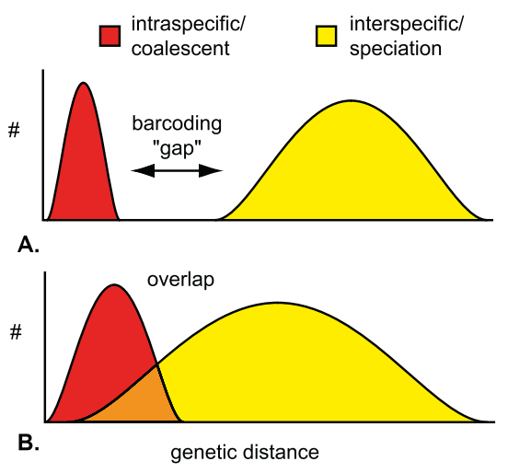
Introducción
Barcoding gap
Problemas del DNA Barcoding
Resulta difícil establecer “fronteras” entre especies
Depende de la escala y la historia evolutiva
Amplificación del gen COI no es fácil en algunos grupos taxonómicos

Slide 6
Objetivos
Generar una librería de referencia de DNA para todos los reptiles del archipiélago de Socotra.
Probar cómo de efectiva es esta librería de DNA para la futura identificación de especímenes.
Explorar la posible diversidad críptica a través de los DNA barcodes.

Slide 7

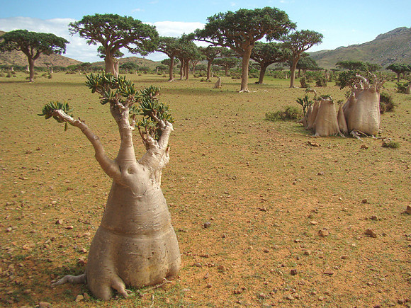
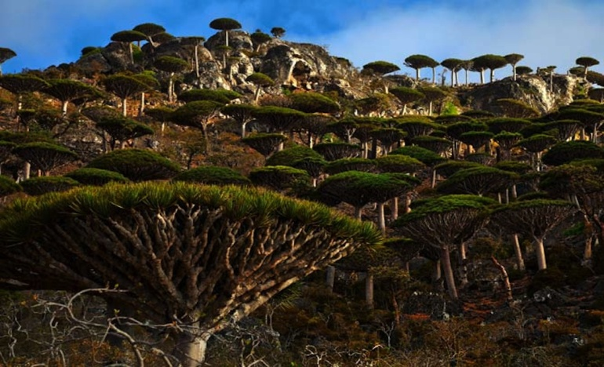
Material y métodos
ZONA DE ESTUDIO
El Archipiélago de Socotra
“ … La joya del Mar Arábigo ”
“ … Las Galápagos del Océano Índico ”
“ … El lugar más extraterrestre de la Tierra ”
“ … Uno de los lugares más aislados del planeta ”

Slide 8
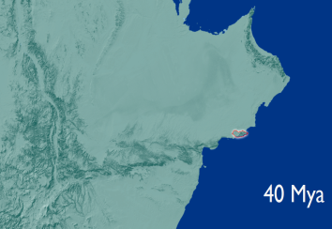
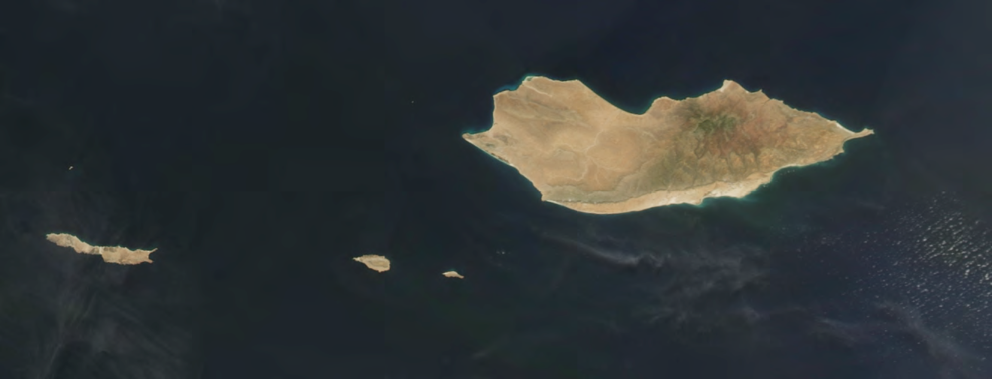


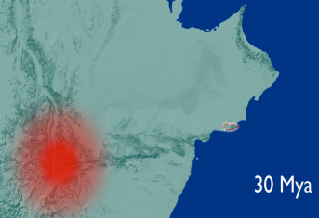
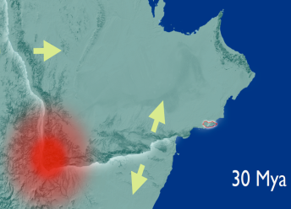
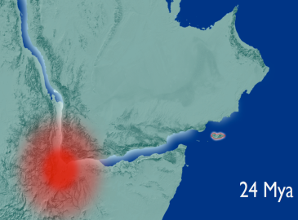
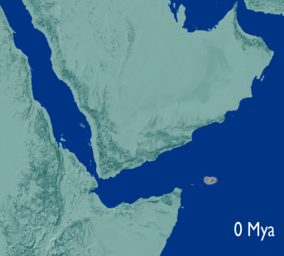
Material y métodos
ZONA DE ESTUDIO
El Archipiélago de Socotra
Origen continental: Archipiélago de Socotra adyacente a la región de Dhofar (Omán).
≈ 30–17.6 Ma: el archipiélago de Socotra se separa del continente arábigo.

Slide 9
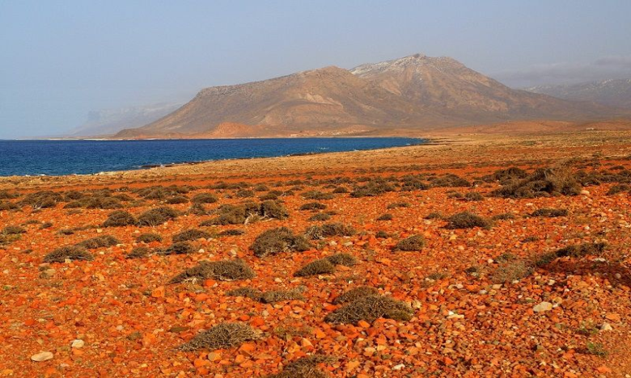
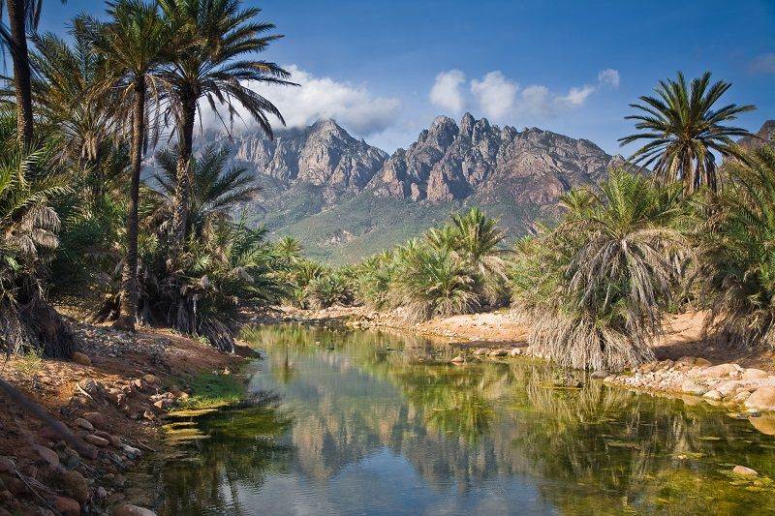
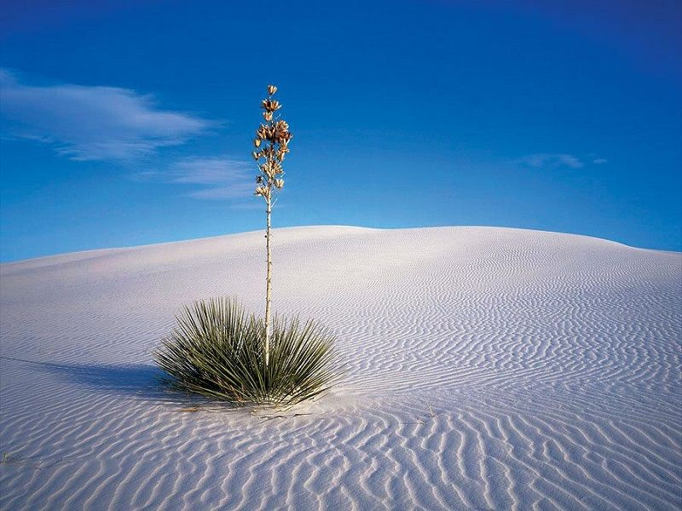
Material y métodos
ZONA DE ESTUDIO
El Archipiélago de Socotra
Gran diversidad paisajística y de hábitats
Gran diversidad de estrategias biológicas
Patrimonio de la Humanidad (UNESCO, 2008)

Slide 10
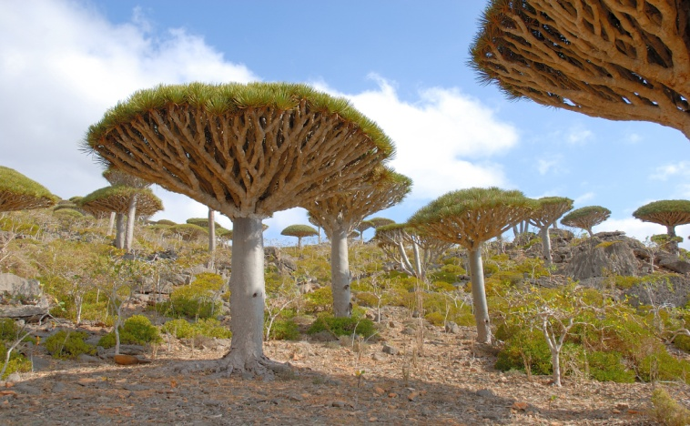
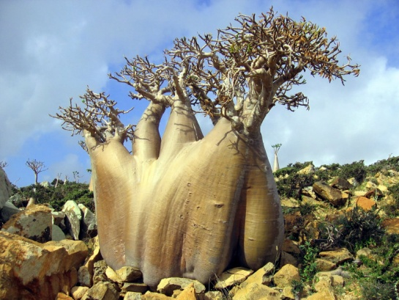
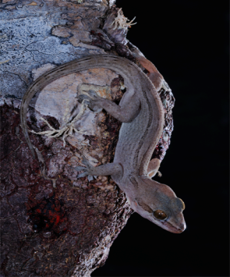
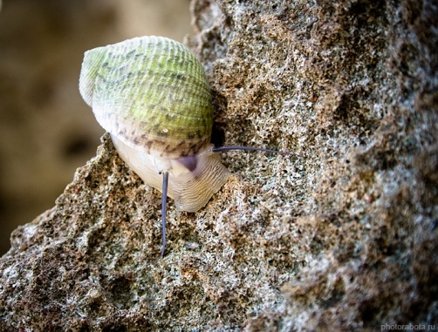
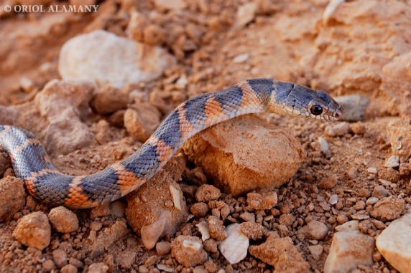
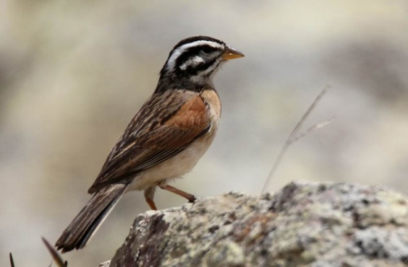
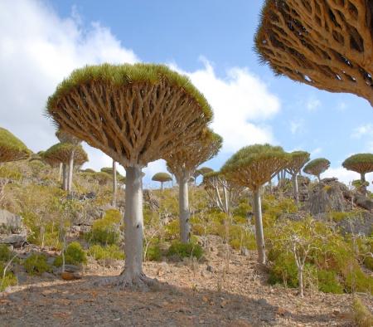



Material y métodos
ZONA DE ESTUDIO
El Archipiélago de Socotra
Importancia del DNA barcoding en Socotra
Alto endemismo a nivel de especie:
37% de 825 especies de plantas
95% de 100 especies de caracoles
94% especies de reptiles (29/31)
Alto endemismo a nivel de género:
3.5% del total de géneros de plantas
75% del total de géneros de caracoles
42% del total de géneros de reptiles

Slide 11
Material y métodos
MUESTREO
Entre 2007 y 2014
Para cada especie
1 individuo por cada franja de distribución 10 x 10 km²
(3 individuos en el caso de especies con diversidad críptica ya conocida).

Slide 12
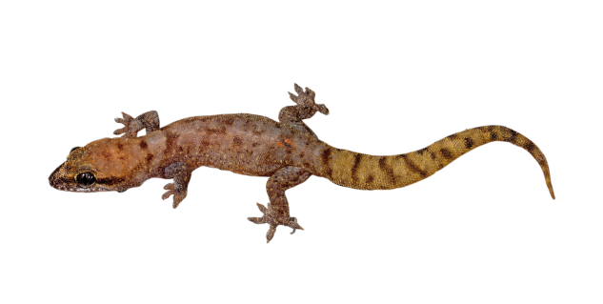
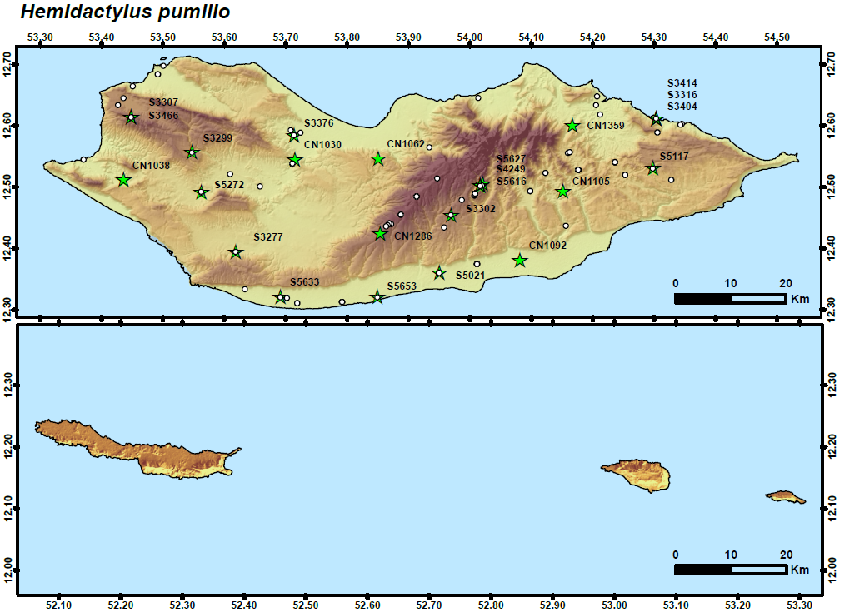
Material y métodos
MUESTREO: Ejemplo práctico
Diseño integrador:
10x10 km²
Distribución completa
Económico
De los pocos estudios de DNA barcoding que incluyen todas las especies de un determinado grupo de animales!!

Slide 13
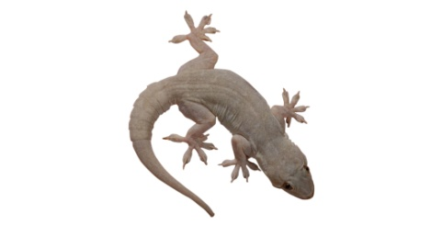
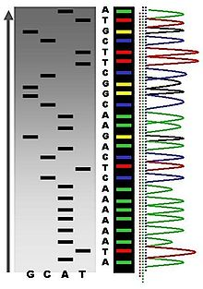

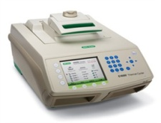

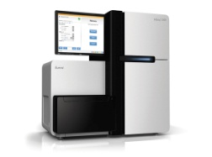
Material y métodos
EXTRACCIÓN, AMPLIFICACIÓN Y SECUENCIACIÓN
Del gen COI de 380 individuos de todas las especies de reptiles actualmente reconocidas en el archipiélago de Socotra.
Extracción del DNA del tejido muscular
Amplificación del gen COI con 3 parejas de primers
Secuenciación

Slide 14
Material y métodos
ANÁLISIS
1
Distancias genéticas
Explorar el barcoding gap “global”
Explorar el barcoding gap “local”
A nivel de especies
A nivel de género
A niveles monofiléticos
superiores (Gekkota,
Serpentes, etc.)
Global barcoding gap: Histogramas de distribución de frecuencias de todas las distancias genéticas Intra–/Inter– a diferentes niveles taxonómicos.
Local barcoding gap: para cada especie, la máxima distancia intraespecífica versus la mínima interespecífica.

Slide 15
Material y métodos
ANÁLISIS
1
Distancias genéticas
Explorar el barcoding gap “global”
Explorar el barcoding gap “local”
2
Identificación de especímenes
Basada en distancias genéticas
Basada en árboles filogenéticos
Identificación
Distance-based techniques:
Best match (BM)
Best close match (BCM)
All species barcodes (ASB)
Tree-based techniques:
Criterio Hebert
Criterio Meier
Exitosa
Ambigua
*
Errónea
*
Umbral de semejanza: 1%, 3%, 6% , 9% y 14.38%

Slide 16
Material y métodos
ANÁLISIS
1
Distancias genéticas
Explorar el barcoding gap “global”
Explorar el barcoding gap “local”
2
Identificación de especímenes
Basada en distancias genéticas
Basada en árboles filogenéticos
3
Descubrimiento de especies
Delimitación con umbrales de distancia
Delimitación a través del enfoque GMYC
Precisión taxonómica
Umbrales de distancia fijados: 1%, 3%, 6%, 9% y 14.38%
GMYC: umbral único/múltiple a través de diferentes datasets

Slide 17
Resultados
A nivel de especies
Distancias genéticas
Amplio solapamiento entre las distancias intraespecíficas y las distancias interespecíficas.
No barcoding gap “global”.
Alta variabilidad intraespecífica.
Taxonomic levels | Pairwise p-distances (%)
 | Minimum | Mean | Maximum
Species | 0.00 | 7.04 | 17.10
Genus | 3.13 | 18.50 | 24.15
Family | 17.00 | 26.28 | 35.80

Slide 18
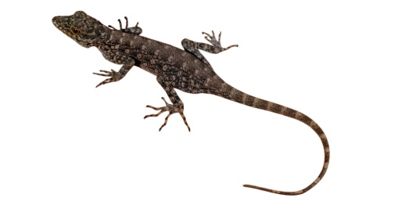
Resultados
A niveles monofiléticos superiores
Distancias genéticas
Barcoding
gap
Barcoding
gap
Presencia de barcoding gap en el dataset de Serpentes y en el de Scincomorpha (escíncidos).
La alta divergencia intraespecífica y la baja interespecífica se encuentran en el suborden Gekkota (geckos).

Slide 19
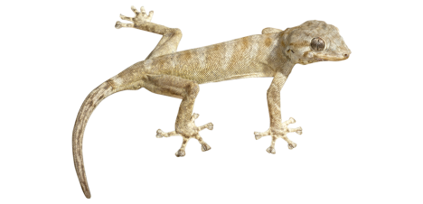
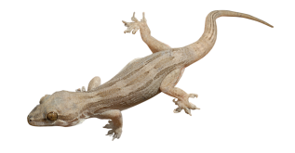
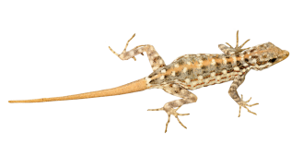
Resultados
A nivel de género
Distancias genéticas
Los 2 únicos géneros que no tienen barcoding gap son Hemidactylus y Pristurus.
Los individuos del género Pristurus presentan la máxima divergencia intraespecífica observada.
Barcoding
gap

Slide 20
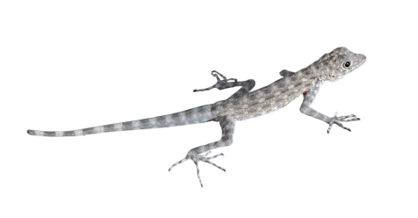
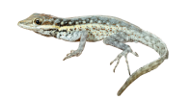
Resultados
Distancias genéticas
Barcoding gap “local”
Presencia de barcoding gap “local” para 29 de las 31 especies.
Solo en el caso de Pristurus sokotranus y Pristurus insignis la máxima distancia intraespecífica supera a la mínima interespecífica.

Slide 21
Resultados
Identificación de especímenes
Basada en distancias genéticas
El éxito de identificación es de moderado a alto:
BM: 99%
BCM: 94 – 99%
ASB: 68 – 73%

Slide 22
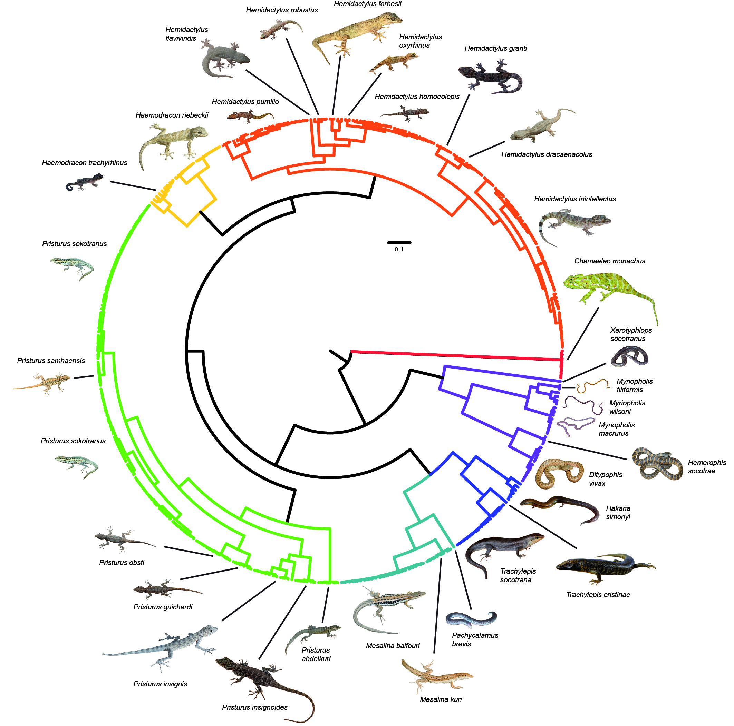
Resultados
Identificación de especímenes
Basada en árboles filogenéticos
Los 3 tipos de árboles filogenéticos (BI, NJ, ML) presentan topologías similares.
Parafília de Pristurus sokotranus.
El éxito de identificación depende del criterio utilizado:
Criterio Hebert: 75%
Criterio Meier: 96%

Slide 23
Resultados
Descubrimiento de especies
Delimitación con umbrales de distancia
En algunos clusters, la máxima distancia observada supera el valor de umbral fijado.
El número de clusters nunca coincide estrictamente con el número de especies taxonómicas.
El umbral del 6% es el que presenta la mayor precisión taxonómica.
Threshold pairwise distance | Nº of clusters | Maximum pairwise distance | Nº of clusters with threshold violations |  | Nº of clusters corresponding to taxonomy | Taxonomic accuracy | Max. Nº of species per cluster
1% | 78 | 2.07% | 11 | (14.10%) | 11 | 35.48% | 1
3% | 52 | 3.92% | 6 | (11.53%) | 18 | 58.06% | 1
6% | 41 | 6.93% | 1 | (2.43%) | 19 | 61.29% | 2
9% | 36 | 11.05% | 3 | (8.33%) | 18 | 58.06% | 2
14.38% | 24 | 17.94% | 5 | (20.83%) | 12 | 38.71% | 3

Slide 24
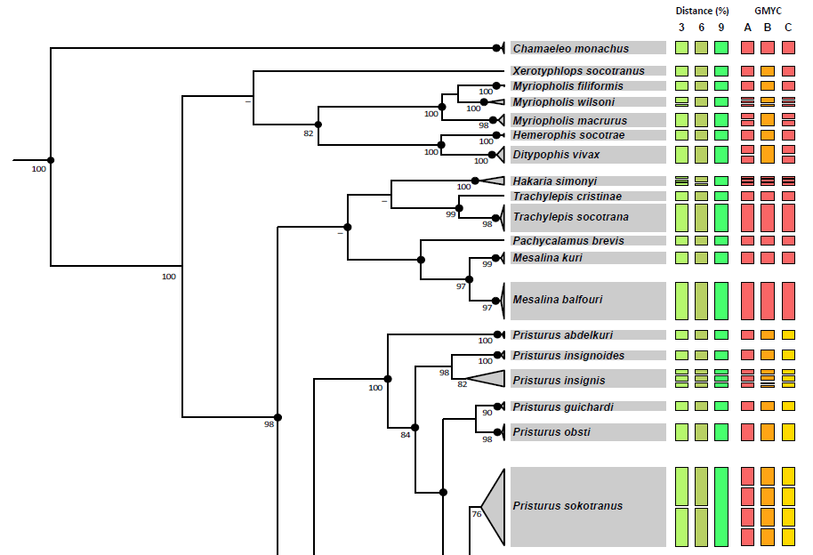
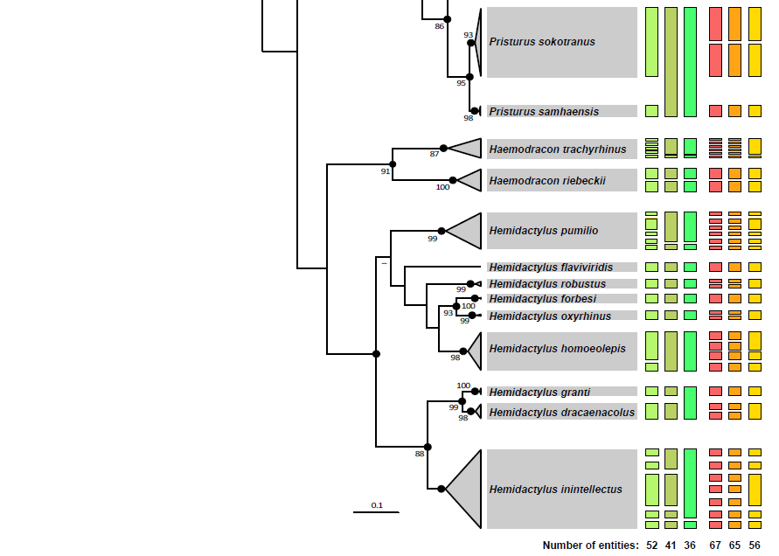
Resultados
Descubrimiento de especies
Delimitación con GMYC
Número de entidades depende del tipo de umbral:
Único: 67 entidades
Múltiple: 188 entidades
Menor precisión taxonómica
Muchas de las especies presentan más de una entidad!

Slide 25
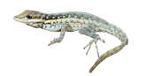
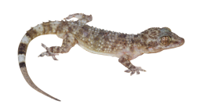

Discusión
Variabilidad genética en los reptiles de Socotra
a) COI puede diferir
sustancialmente entre
individuos de una especie.
b) Diversidad críptica
Intraespecífica
NO “global” barcoding gap
Interespecífica
La ausencia de un barcoding gap global no compromete el éxito de identificación del DNA barcoding
“Local” barcoding gap
En 29 de 31 especies

Slide 26

Discusión
Éxito de identificación del DNA barcoding
El éxito es alto incluso cuando se aplica el umbral genérico del 1%
BM
99%
Basada en distancias
BCM
94-99%
Son métodos que requieren monofília
ASB
68-71%
Criterio Hebert
75%
Irreal en linajes mitocondriales
Basada en árboles
Criterio Meier
96%
Pristurus
sokotranus
Pristurus
samhaensis

Slide 27
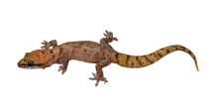
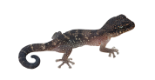
Discusión
Diversidad críptica en los reptiles de Socotra
a) Arbitrariedad
b) Umbral fijado es lógicamente
imposible de mantener.
3%
52
Delimitación con distancias
6%
41
A
9%
36
El gen COI, por si solo, no es totalmente representativo de la historia evolutiva…
≤ 3%
3.92%
Método más fiable
3%
A
67
B
C
Delimitación GMYC*
≤ 3%
B
65
Muchas posibles especies crípticas!?
* Utilizando el umbral único con diferentes tipos de datasets
C
56
Los resultados respaldan Gómez-Díaz et al. (2012)

Slide 28
Conclusiones
El DNA barcoding no es la panacea para resolver los problemas de la taxonomía, pero es una herramienta muy útil para monitorear y evaluar de forma rápida la biodiversidad
Aunque no se ha detectado un barcoding gap en los reptiles de Socotra, el éxito de identificación de especímenes es de moderado a alto, dependiendo del método utilizado
Los altos niveles de divergencia intraespecífica son coherentes con la delimitación de especies y sugieren diversidad críptica en los reptiles de Socotra, a tener en cuenta para conservación
El DNA barcoding es muy útil para la identificación de especímenes, pero para el descubrimiento de especies sólo será eficaz si se incorpora en un marco taxonómico más integrador

Slide 29
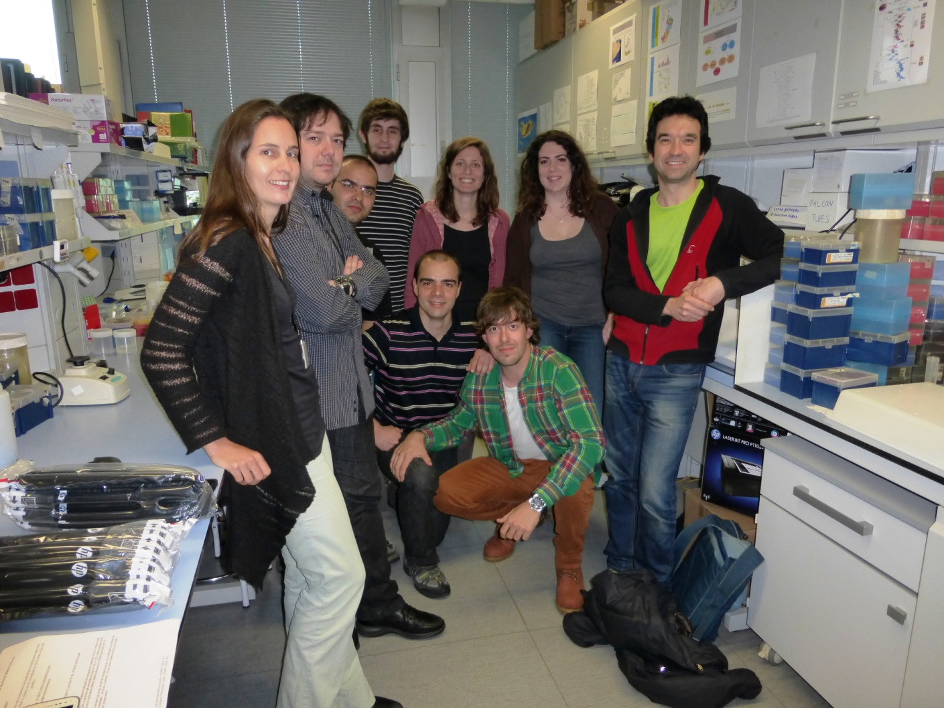
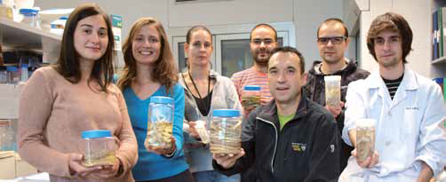
¡¡¡MUCHAS gracias!!!
Agradecimientos:
Salvador Carranza
Raquel Vasconcelos
Marc Simó-Riudalbas
Margarita Metallinou
Joan García-Porta
Luis Machado
João Maia
Duarte V. Gonçalves
Joana Mendes
Isabel Tavares
Karin Tamar
Jiří Šmíd
Erika Zakar
Nefeli Paschou
Josep Roca

